Slide 1
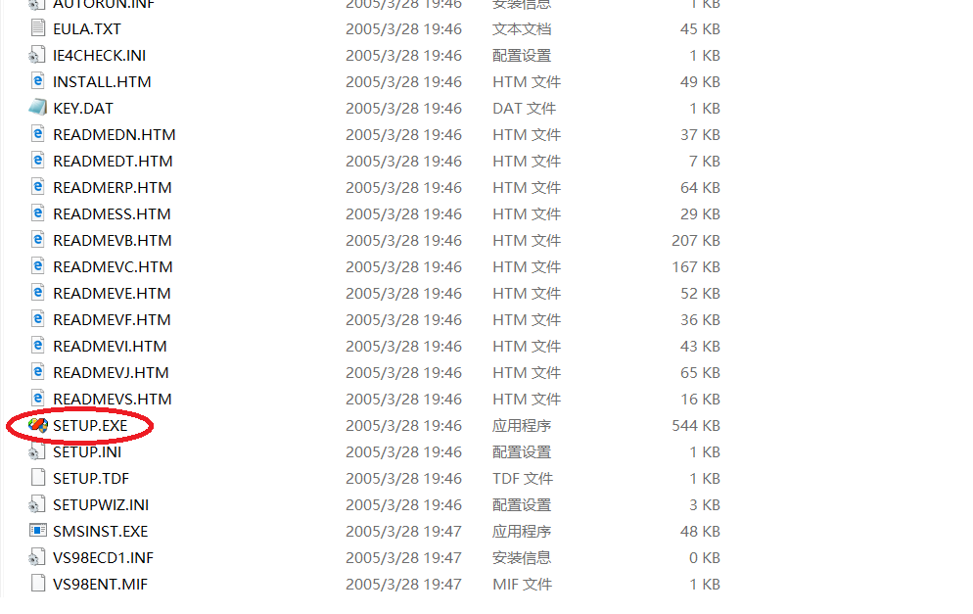
软件解压以后找到这个安装文件，双击，开始安装

Slide 2
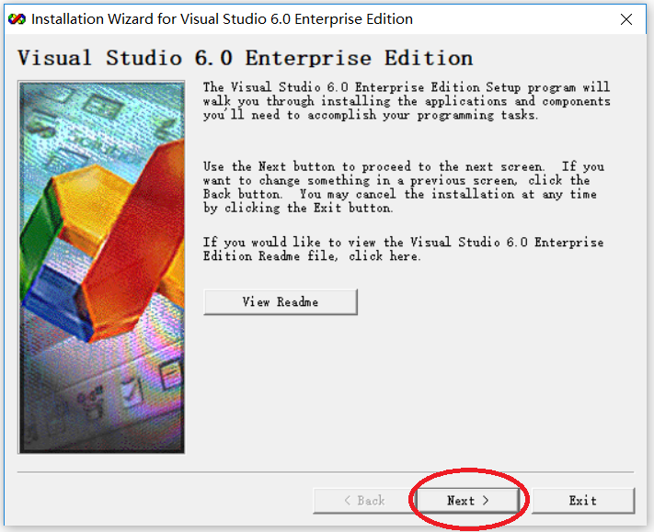

Slide 3
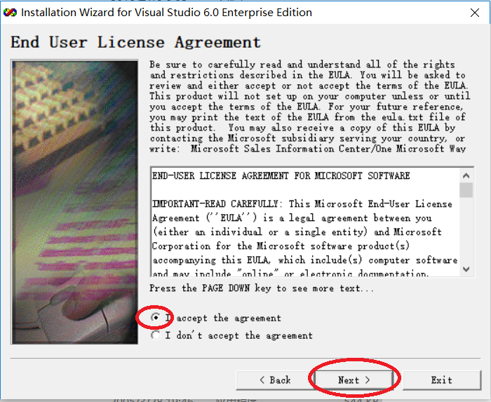

Slide 4
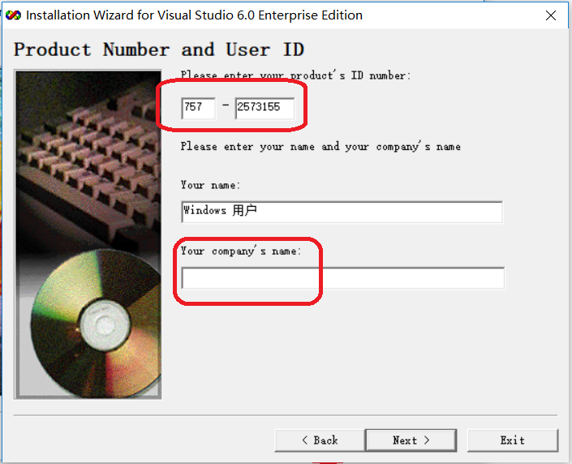
User ID：757 2573155 是固定的，咱们这个是正版软件，下面的公司名随便填写。

Slide 5
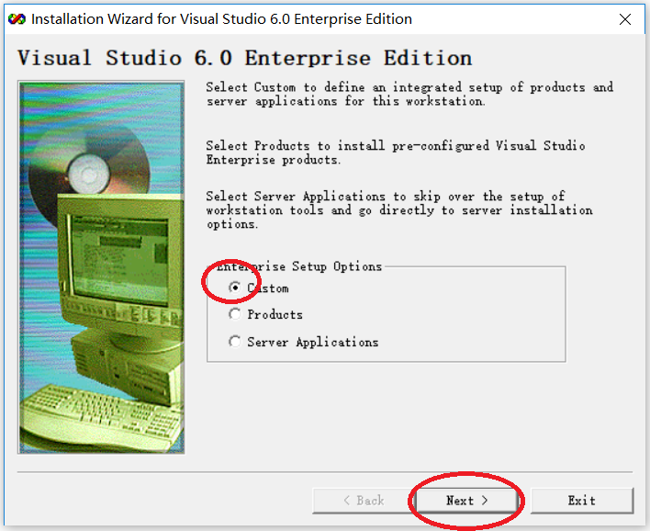

Slide 6
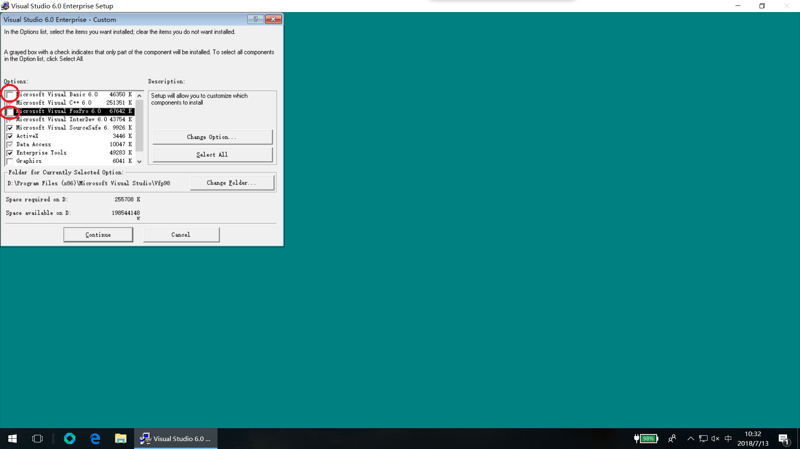
如果计算机空间有限，可以不用安装 VB和VF

Slide 7
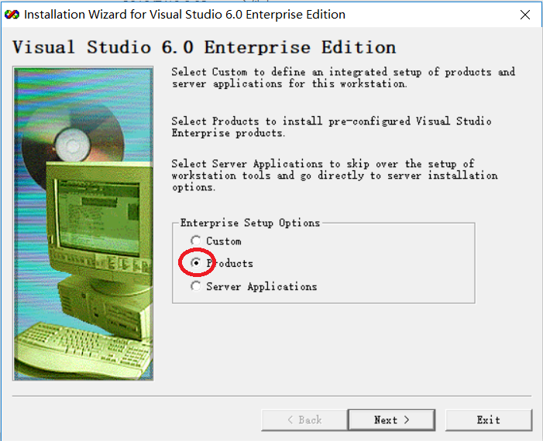
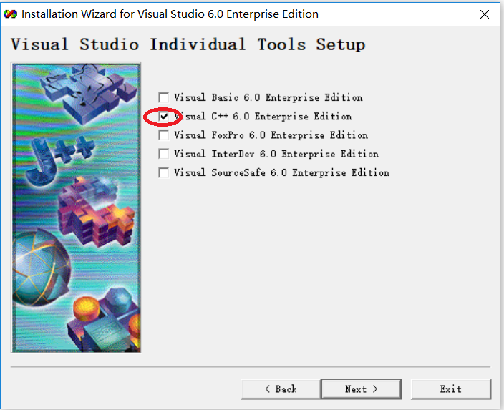
如果存储空间有限，也可以选择只安装VC++ 6.0
如果选择了 Custom，此页请忽略

Slide 8
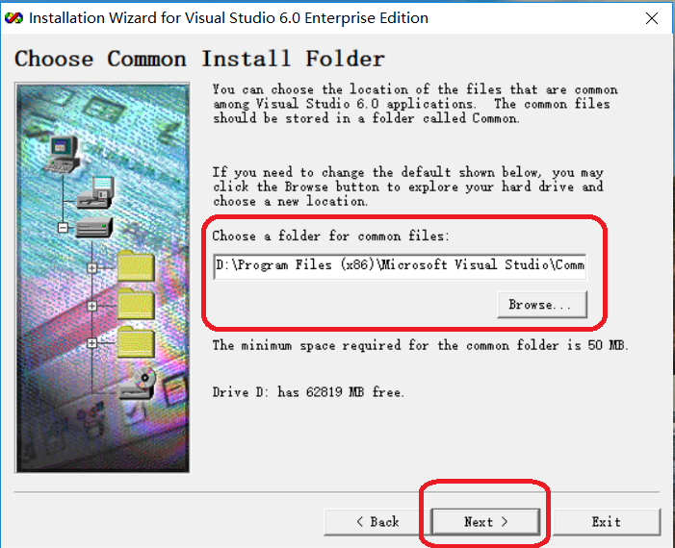
选择安装目录，点击下一步，不改安装目录也可以

Slide 9
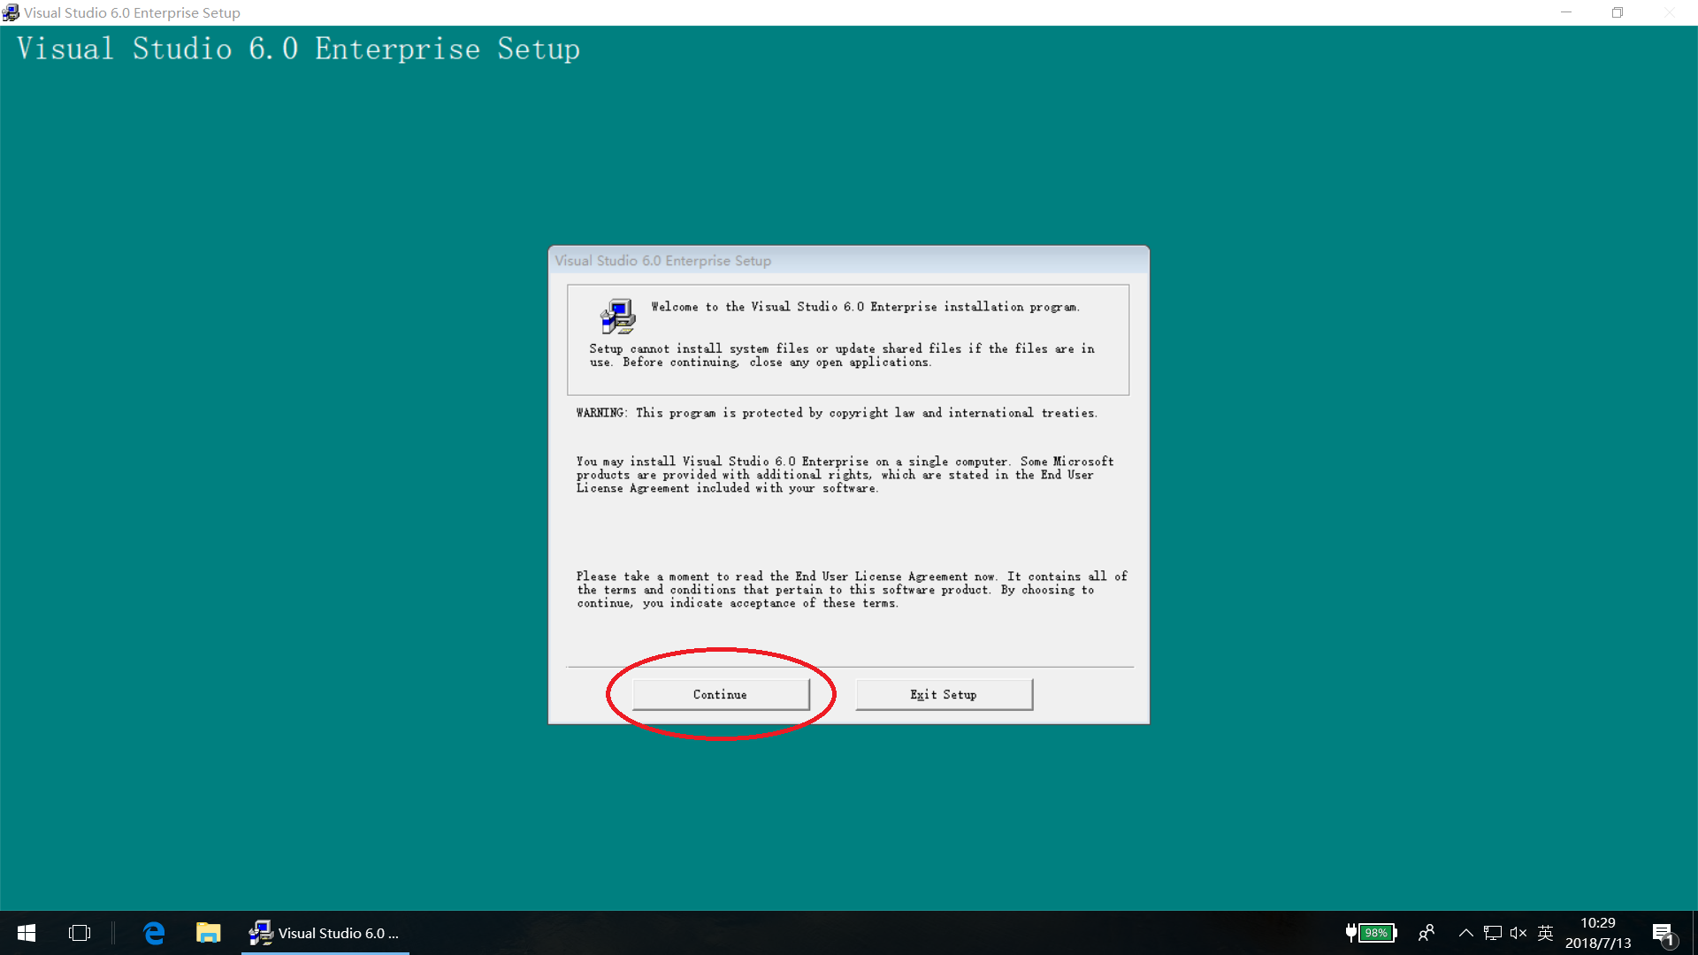

Slide 10
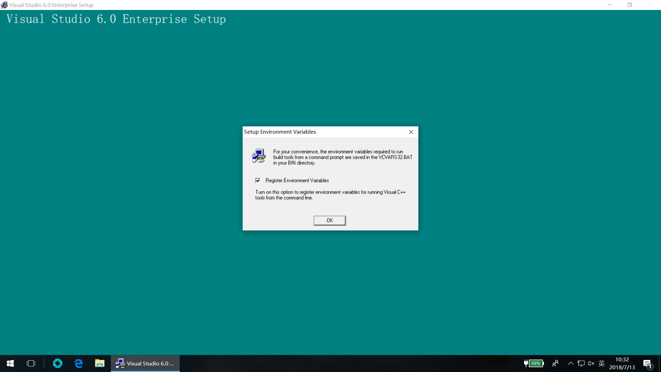
点OK

Slide 11
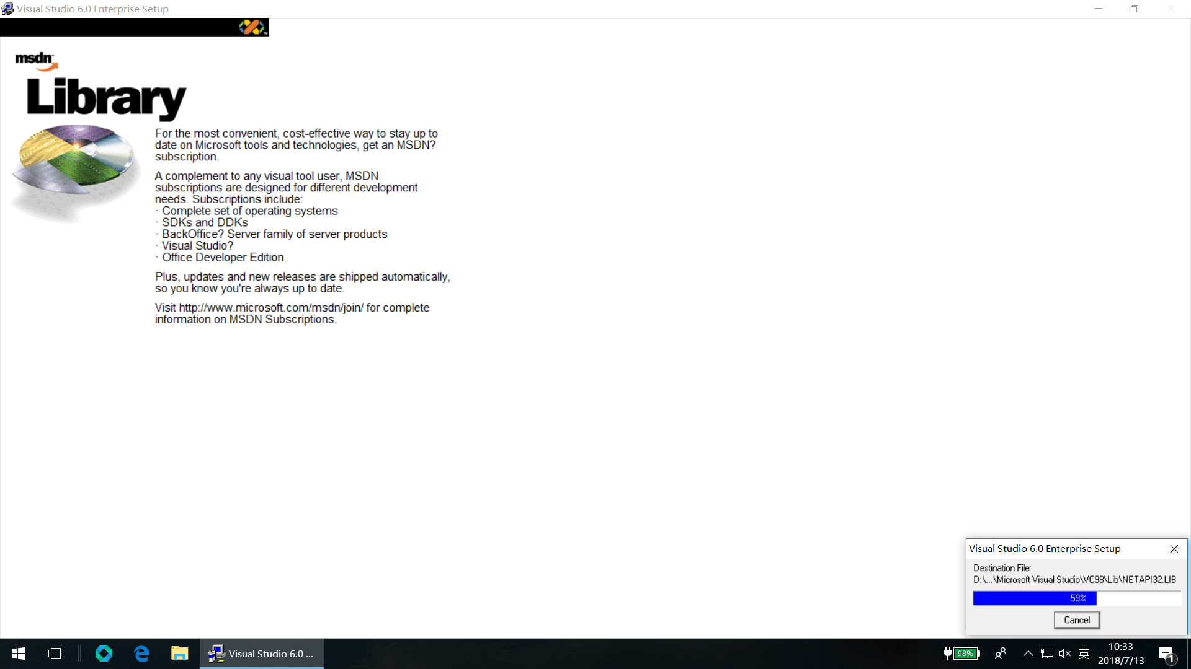
安装进行中……

Slide 12
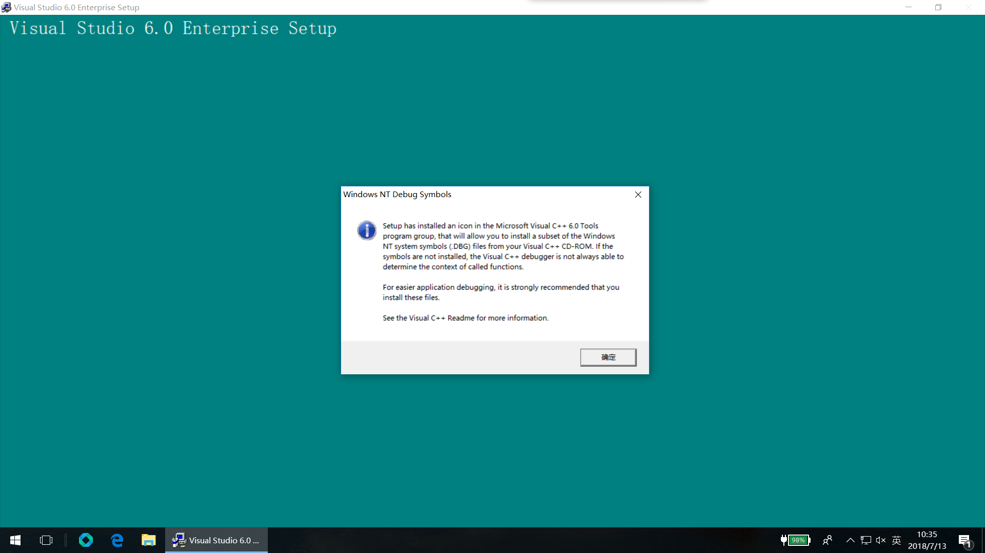

点击 确定 按钮，安装成功，桌面会出现快捷图片
双击快捷图片，就可以正常使用啦！

